Slide 1
Sustentación
Proyectos ADSI - I
Trimestre

Slide 2
FORMACIÓN I Trimestre ADSI

Slide 3
Integrantes y nombre Proyecto
INTEGRANTES
Juan Camilo Rodríguez Ramírez
Leidy Mayerly González
Michell Esteban Escarraga

Slide 4
Nombre del Proyecto
PROGRAMACIÓN PARÁ TODOS
LCKM INNOVATY

Slide 5
Agenda
1. Introducción
9. Mapa de Procesos
2. Planteamiento del Problema
10. Arquitectura de la solución
3. Objetivo General y Específicos
11. Informe de Requerimientos (IEEE830)
4. Alcance del proyecto
12. Calidad / Ciclo de vida / M. desarrollo
5. Justificación
13. Casos de Uso
6. Técnicas levantamiento información
14. Diagrama de clases
7. Tec. Levantamiento de Información
15. Diagrama Secuencias
8. Tabulación y conclusiones Tecnicas
16. Plantilla Gestión del Proyecto

Slide 6
Agenda
El siguiente proyecto tiene como principal objetivo brindar un entorno de aprendizaje web con el propósito de impactar la nueva era digital que estamos viviendo en la actualidad.
Considerando la gran demanda que esta afrontando en la actualidad por programadores; este software implementara conocimientos básicos y avanzados de diferentes lenguajes de programación mediante un sistema de ejercicios y cursos dispuestos en dicha plataforma; dando como resultado una plantilla web donde se podrá editar y adaptar su contenido con el fin de promover la industria digital.

Slide 7
Descripción del Problema
Actualmente el negocio no cuenta con un sistema digital que le permita aumentar sus ventas y llevar un seguimiento de sus productos; con este sistema de información buscamos impactar mediante los sistemas digitales una pagina web y una App que permita reforzar el sistema de ventas del local mediante domicilios vía web y dispositivos móviles a su vez reforzando el sistema de inventario que manejan en dicho lugar.
Notes:
Actualmente el negocio no cuenta con un sistema digital que le permita aumentar sus ventas y llevar un seguimiento de sus productos; con este sistema de información buscamos impactar mediante los sistemas digitales una pagina web y una app que permita reforzar el sistema de ventas del local mediante domicilios via web y dispositivos móviles a su vez reforzando el sistema de invatario que manejan en dicho lugar.

Slide 8
Objetivo General
Desarrollar un software de inventariado y domicilios que permita fortalecer en el ámbito digital del negocio DELI PIZZA con el fin de aumentar sus ventas dentro y fuera del sector mediante una app y una pagina web satisfaciendo las necesidades de nuestros clientes y que sea más fácil y eficaz realizar su pedido mejorando favorablemente nuestra empresa e implementando la tecnología y nuevos medios de pago.
Notes:
Desarrollar un software de inventariado y domicilios que permita fortalecer en el ámbito digital en el negocio DELI PIZZA con el fin de aumentar sus ventas dentro y fuera del sector mediante un app y una pagina web que cumpla dichos requisitos que queremos resolver.

Slide 9
Objetivos Específicos
• promover el sistema de ventas del local
• brindar de manera sencilla y eficiente una manera de hacer pedidos
• Desarrollar una App que muestre a detalle la interfaz web
• crear un entorno donde los clientes puedan dar sus sugerencias para el crecimiento del negocio.

Slide 10
Alcance
Este proyecto tiene como alcance desarrollar una plataforma digital que permita el registro, control y cheque de los nuevos usuarios que van a utilizar nuestro software de aprendizaje; También pretendemos llegar a facilitar a la mayoría de usuarios que no tienen conocimientos del tema para que se preparen con un aprendizaje básico que puede llegar a ser indispensable para comenzar un curso avanzado en tiempos futuros.
Esta herramienta será web y tendrá un modulo administrativo he usuario donde el administrativo vera la captura de información, el control de proceso que lleva el usuario.
El ingreso de información será mediante el uso de formularios y los lenguajes de programación serán html , php , javascript con conectividad a una base de datos en My SQL.

Slide 11
Justificación
Esta herramienta busca facilitar el aprendizaje de todos los usuarios que buscan llegar al conocimiento en este campo de la informática; mediante una plantilla le sea fácil programar y al obtener su objetivo final, ya que existen muchos personas que por su poco conocimiento en este área se privan de poder crear sus propias ideas basadas en un código

Slide 12
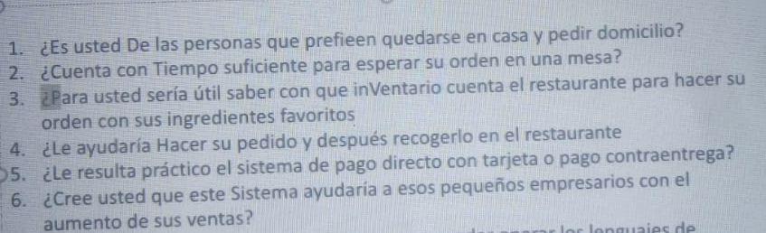
Técnicas levantamiento información

Slide 13
Mapa de Procesos
https://drive.google.com/file/d/1KFZhi5M9ckn07sjdqi-N3gIjW7EwSCJS/view?usp=sharing

Slide 14
Entregables
Técnicas de Levantamiento de Información
Requerimientos (IEEE 830) o Historias de Usuario
Mapa de procesos
Inventario tecnológico cliente
Gestión del proyecto (Cronograma - Costos – Recursos)
Diagrama Casos de Uso
Cado de uso Extendido
Diagrama de clases
Sistema de Control de Versiones

Slide 15
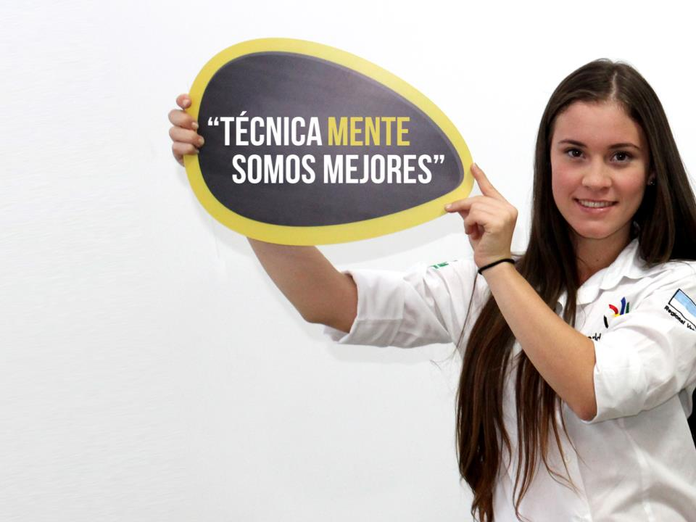
GRACIAS

